Slide 1

如何正确有效拨打120急救报警？
如果有些人突发疾病或者发生意外时能够
得到你及时的帮助，你就能挽回一条生命。

Slide 2

一 是
“120”是急救专用特服电话号码，
所有电话均可免费拨打。沉着冷静，遇到事
情不要惊慌，迅速找到电话拨打120急救报警电话，
为救援争取时间。

Slide 3
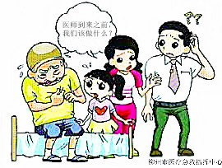
二 是
电话拨通后，呼救者须告知发病者性别、年
龄、准确地址（地址详细到村、屯、门牌号
码）或附近明显标志物、人数、受伤部位、受
伤程度、是否昏迷等情况，留下准确畅通的联系电
话(以备紧急情况下与您联系)并倾听值班人员询
问，便于120急救中心提前做好准
备，为救援争取时间。

Slide 4
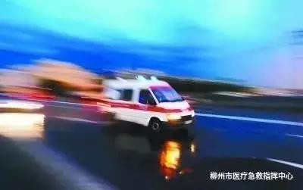
三 是
凡需“120”急救的病人，如有指定
医院治疗的要求，在拨打“120”电话
时，请说明清楚，在病情允许的情况下，
病人或家属可自行选择医院。

Slide 5
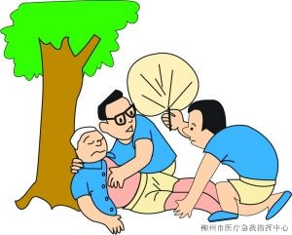
四 是
遇陌生路人突发急病或伤亡事故，请呼求
者在拨打“120”电话后尽量守候在患者旁，
使“120”中心随时掌握现场情况及时找到病
人。如果地点偏僻，最好到路口等候接应，
节省急救人员到场时间。

Slide 6
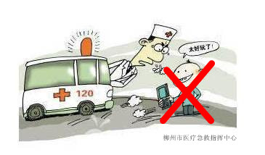
五 是
如果病人不要救护车或自送到医院后，
请及时拨“120”告之；对利用“120”电话
扰乱急救秩序，造成严重后果的，按有关规
定严肃处理。

Slide 7
最 后
注意事项：
1、“120”线路繁忙时，请耐心等待。也可
以根据病人情况选择自行运送。
2、求救时尽量不要使用IC卡电话求救，因为
IC卡电话不便联系，不利于医务人员了解病
人情况。
3、“120”属有偿服务，呼叫“120”救护
车应按出车收费标准交纳费。

Slide 8
